Slide 1
Les échiquier de punnett
Génétique 3

Slide 2
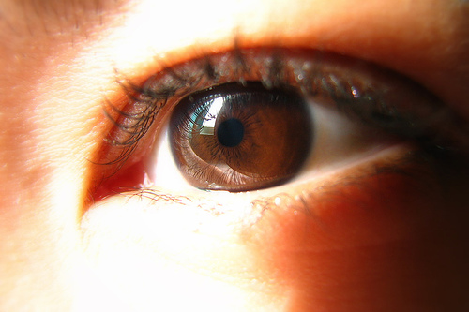
Des termes clés de Génétique 2
Allèle
Une version d’un gène
Génotype
L'ensemble des allèles d'un individu pour un gène donné.
Phénotype
La façon dont le génotype se manifeste, il décrit donc l'apparence ou l'état d'un individu pour un ou plusieurs caractères.
Allèles pour la couleur des yeux,
B = Brun (dominant), b = bleu (récessif)
Cellule diploïde
(de la progéniture)
Génotype
Phénotype
B
b
Bb
Les yeux bruns

Slide 3
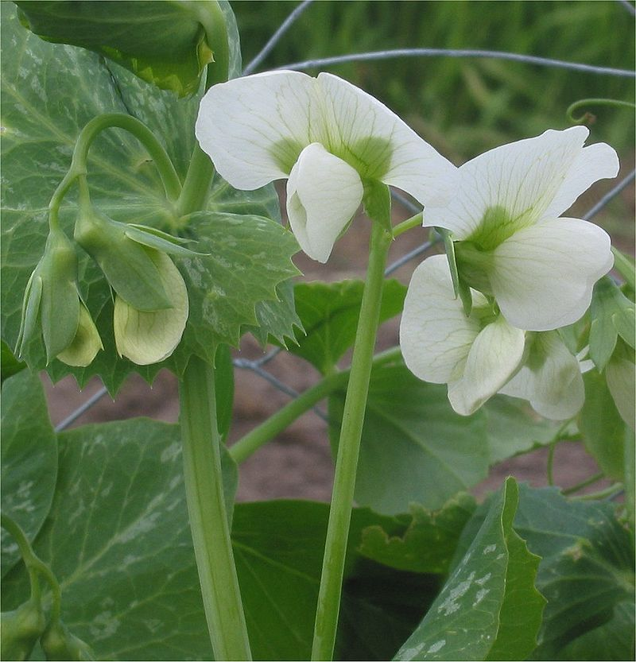
Quelques nouveaux terms pour Génétique 3
Exemple – La taille de la plante Pisum sativum de Mendel
La taille de cette plante est déterminée par un seul gène,
T = grande (l’allèle dominant)
t = petite (l’allèle récessif)
Il y a 2 phénotypes possibles
grande
petite
Il y a 3 génotypes possibles
tt
TT
Tt
Homozygote
Hétérozygote

Slide 4
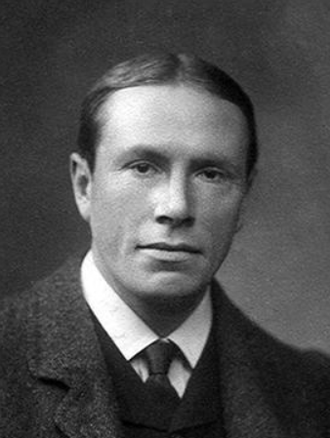
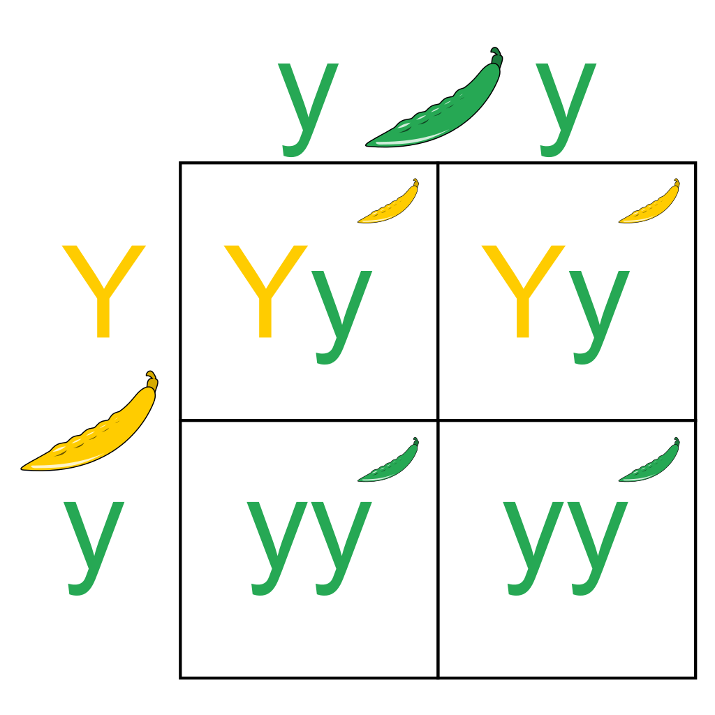
Les échiquiers de Punnett
Lorsqu’on deux organismes reproduisent ensemble, on peut utiliser un échiquier de Punnett pour déterminer la probabilité d’un génotype ou d’un phénotype donné.
Reginal Punnett
1875 – 1967
Pour utiliser un échiquier de Punnett, il faut connaître le génotype des parents.

Slide 5
Les échiquiers de Punnett
Ex. – Le croisement de 2 plantes de petit pois qui sont homozygotes pour la grandeur de la plante
La mère
La mère
T
T
Génotypes possibles de la progéniture
t
Tt
Tt
Le père
X
Le père
TT
tt
t
Tt
Tt
Homozygote
Seulement 1 allèle présent

Slide 6
Les échiquiers de Punnett
La mère
Questions
Quel pourcentage de la progéniture sera grand?
T
T
t
Tt
Tt
4/4 = 100%
Quel pourcentage sera petit?
Le père
0/4 = 0%
1:0
Rapport phénotypique
t
Tt
Tt
Quel pourcentage sera hétérozygote?
4/4 = 100%

Slide 7
Échiquier de Punnett
Ex. – Le croisement de 2 plantes de petit pois qui sont hétérozygotes pour la grandeur de la plante
La mère
Le père
La mère
T
t
T
TT
Tt
X
Le père
Tt
Tt
Hétérozygote
t
Tt
tt
2 allèles présents

Slide 8
Échiquier de Punnett
Le croisement de 2 hétérozygotes
Questions
Quel pourcentage de la progéniture sera grand?
La mère
T
t
3/4 = 75%
Quel est le rapport phénotyique de grande à petite plantes?
T
TT
Tt
3:1
Le père
1/4 = 25%
t
Tt
tt
Quel pourcentage sera hétérozygote?
2/4 = 50%

Slide 9
Échiquier de Punnett
Dessinez l’échiquier de Punnett pour le croisement d’un hétérozygote et un homozygote
Questions
Quel pourcentage de la progéniture sera grand?
La mère
T
T
4/4 = 100%
T
TT
TT
Quel pourcentage sera petit?
0/4 = 0%
Le père
Quel pourcentage sera hétérozygote?
t
Tt
Tt
2/4 = 50%

Slide 10
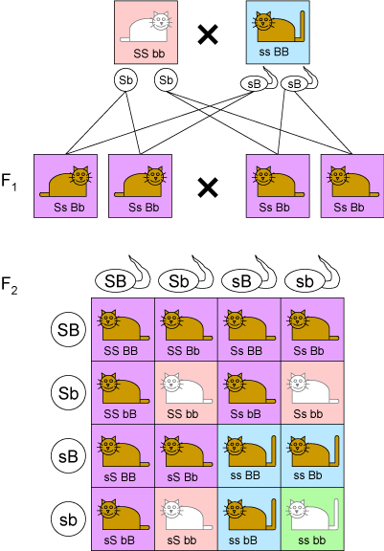
Échiquier de Punnett
On peut observer la transmission de plus d’un trait en même temps.
Ci-contre on oberve la transmission de 2 traits chez les chats,
S = queue courte
s = queue longue
B = fourrure brune
b = fourrure blanche

Slide 11
Échiquier de Punnett
Questions
Quel pourcentage du groupe 3 aura la queue longue et la fourrure brune?
1
3/16 ≈ 19%
2
Quel pourcentage sera heterozygote avec les 2 traits?
4/16 = 25%
Quel pourcentage sera blanc avec un queue longue?
3
1/16 ≈ 6%

Slide 12
Récapitulons!
Génotypes possibles de la progéniture
La mère
T
T
Les échiquiers de punnett nous permettent de déterminer les génotypes et les phénotypes possibles des progénitures de 2 parents étant donné les génotypes des parents.
t
Tt
Tt
Le père
t
Tt
Tt

